Slide 1
Презентация по истории россии на тему: ,,духовная жизнь серебряного века” В.А.Серов
Выполнила ученица 9 ,,а’’ класса
Шилина Нелли

Slide 2
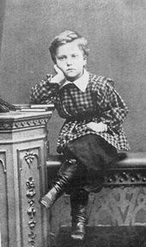
Серов Валентин Александрович
Выдающийся русский художник(живописец и график)
Родился в Петербурге 7 января 1865 в семье композитора А.Н.Серова и пианистки В.С.Серовой .
Отец умер,когда мальчику было шесть лет. После потери отца Серов с 1872 по 1874 гг.жил в Мюнхене,где учился рисованию у немецкого художника Кеппинга.

Slide 3
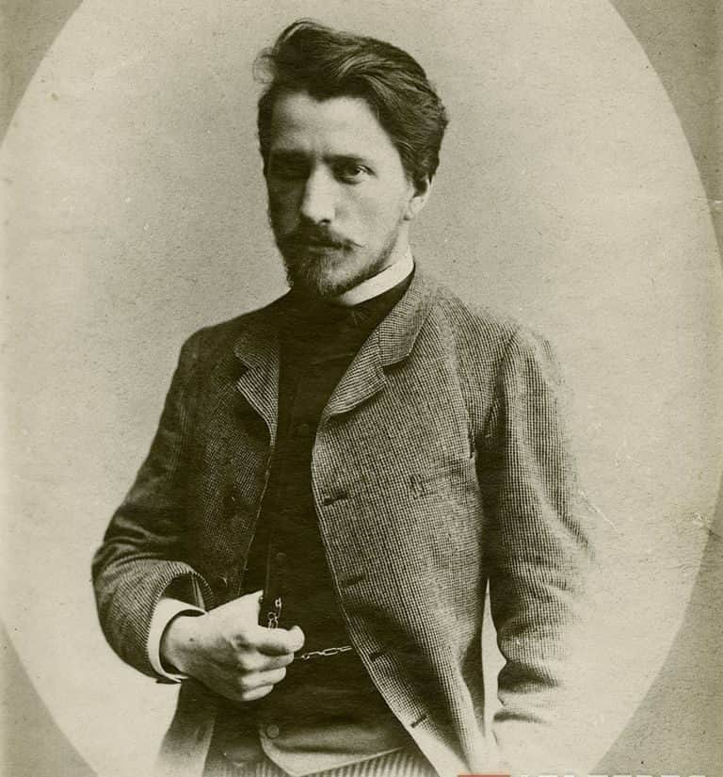
Юность.
В 1880 году Валентин успешно сдал экзамены и поступил в художественную Академию. Когда Серов поступал в это заведение, его целью являлось попасть в ту группу, которую курировал профессор Павел Чистяков.
Чистяков оказал огромное влияние как на манеру рисования Серова, так и на всю его жизнь в целом.

Slide 4
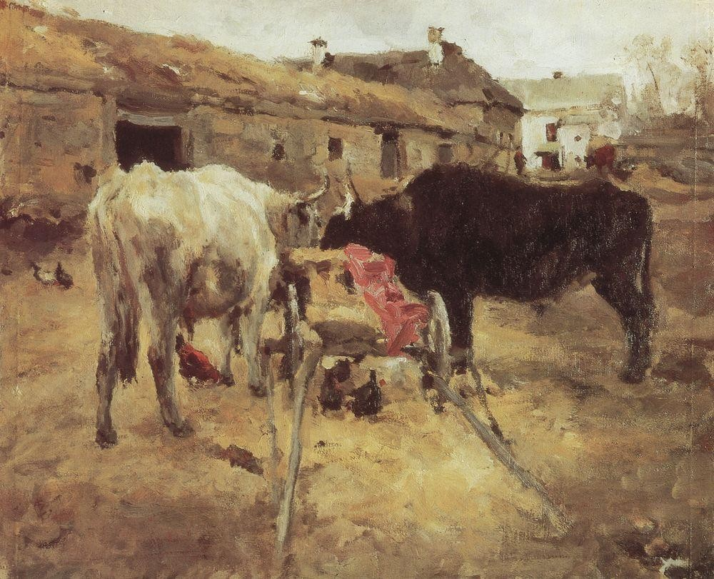
Творчество.
В 1885 году создал свою первую картину с названием «Волы».

Slide 5
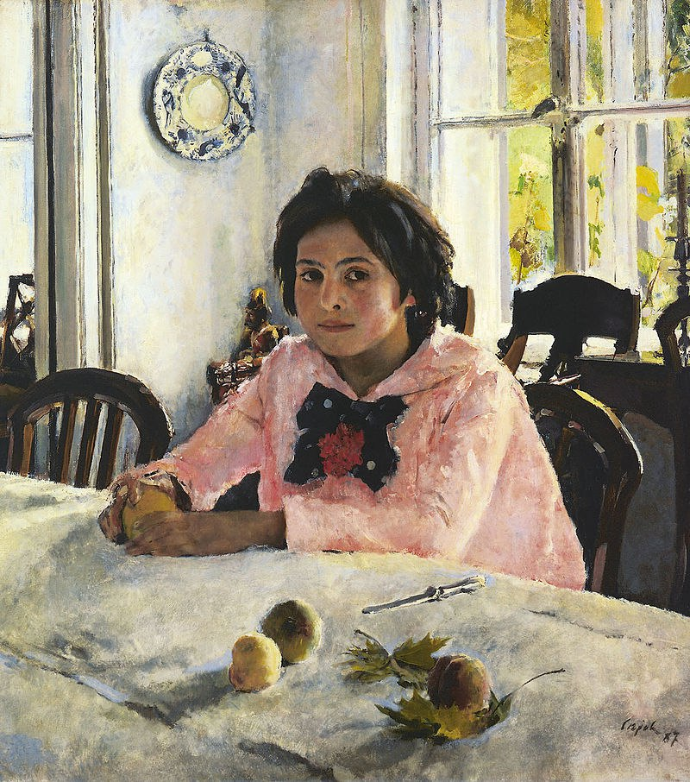
В возрасте двадцати двух лет художник создал свое знаменитое произведение «Девочка с персиками», которое его сразу же прославило.

Slide 6
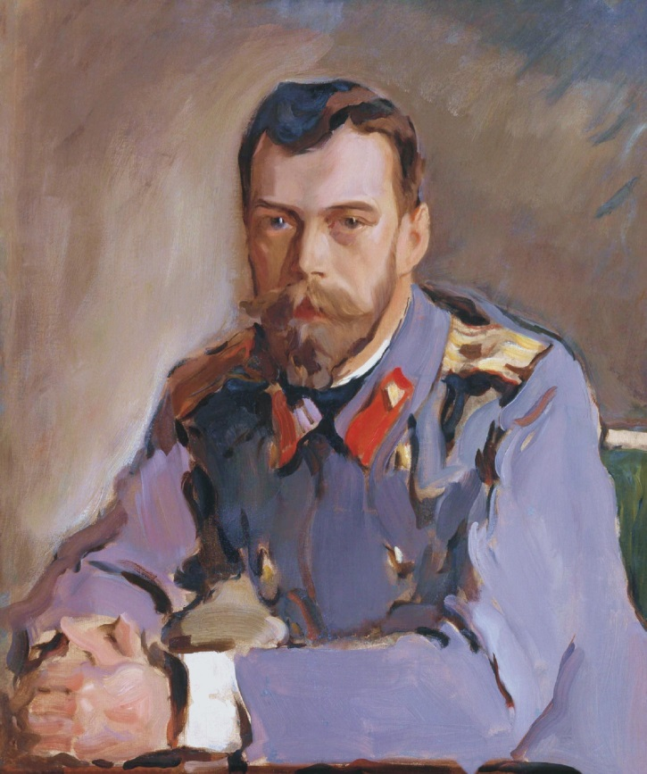
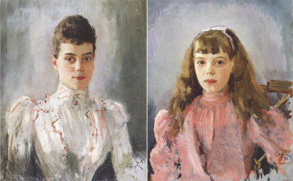
В 90-е годы художник увлекся написанием портретов, даже сотворил несколько полотен с изображением членов царской семьи.

Slide 7
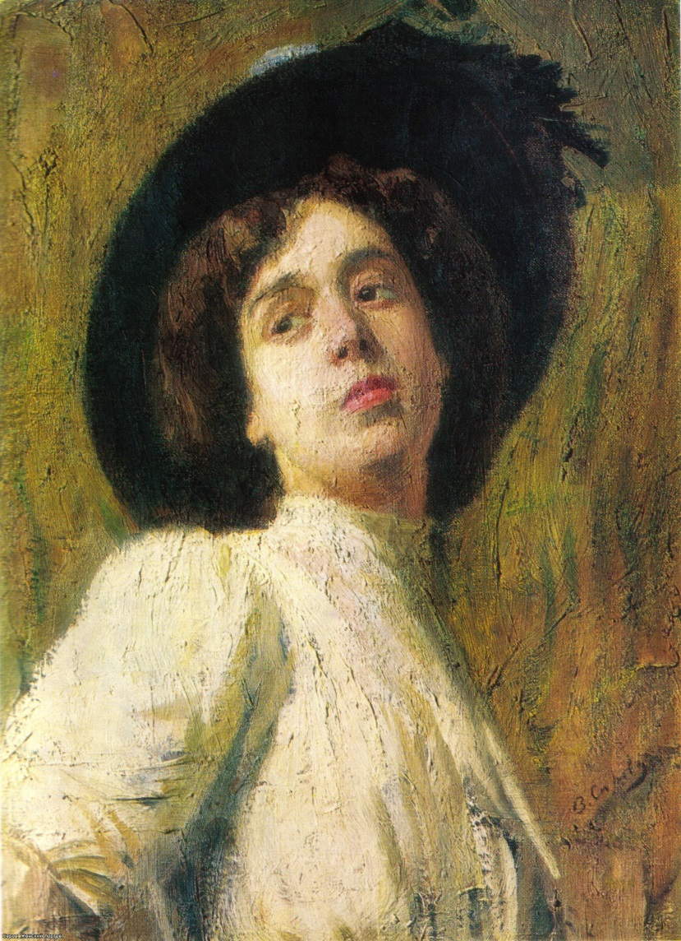
Личная жизнь.
Жена Ольга Трубникова. Супруга была для Серова настоящей музой, а также надежной опорой и верой в свои силы.
Ольга Федоровна нравилась всем. Скромная, отлично воспитанная женщина, она была прекрасна.
Дети художника, которых было шестеро, также влюбились в искусство. Каждый сын Валентина Серова смог получить качественное образование и прожить достойную жизнь.

Slide 8
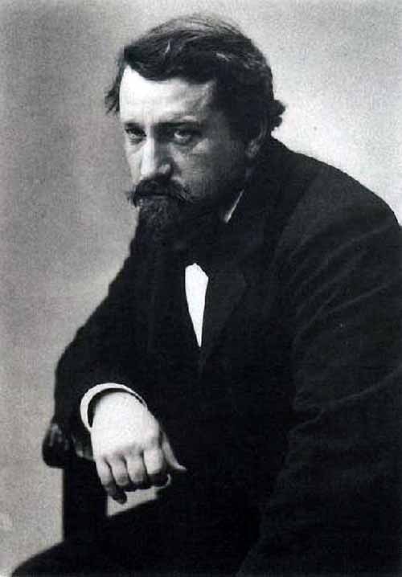
Скончался художник на 46 году жизни. Причиной была обыкновенная стенокардия. Супруга художника, по словам современников, долго горевала и не могла поверить в смерть мужа.

Slide 9
Спасибо за внимание!

